Slide 1


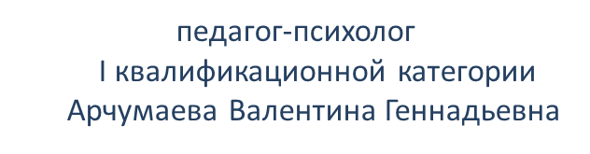
«Язык жестов и движений» для детей 4-5 лет

Slide 2
Занятие «Язык жестов и движений»
Цель: дать детям начальные знания о культуре жеста, возможности выражать свои мысли и чувства при помощи мимики, жестов, движений, осанки, позы
Дети, мы с вами побываем в очень необычной стране ― Стране Молчания. В этой стране никто не разговаривает, все молчат, но в то же время люди общаются друг с другом, сообщают последние новости. Однако делают они это без слов ― они «разговаривают» руками, движениями, изменениями выражения своего лица. Давайте и мы поучимся говорить без слов.

Slide 3


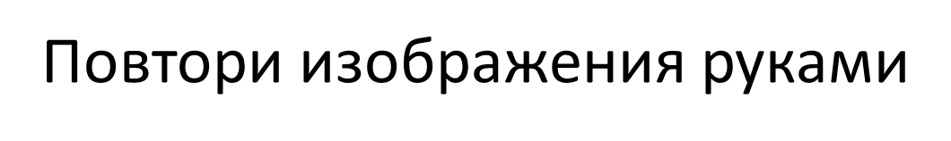
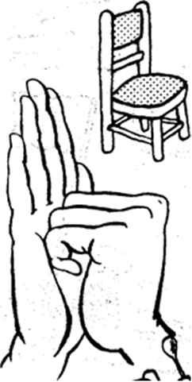
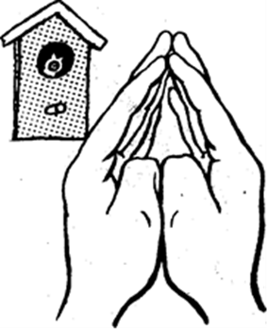




Slide 4
Расскажи жестами

Slide 5
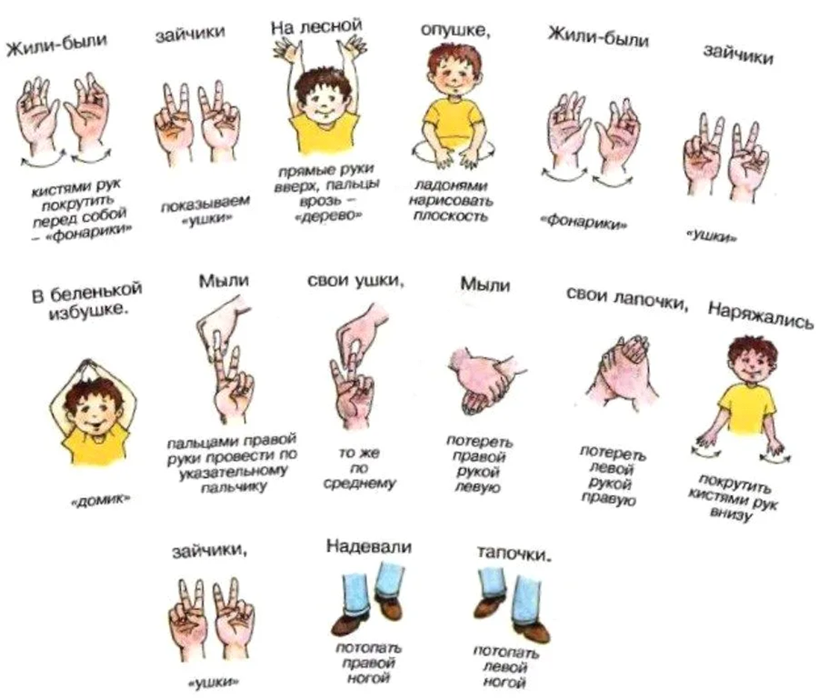
Расскажи стишок руками

Slide 6


Slide 7
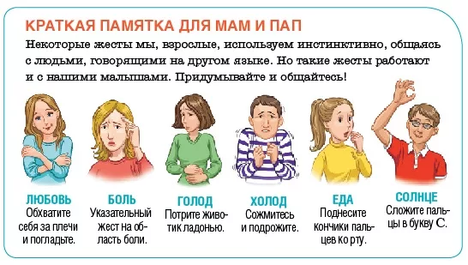

Slide 8



